Slide 1
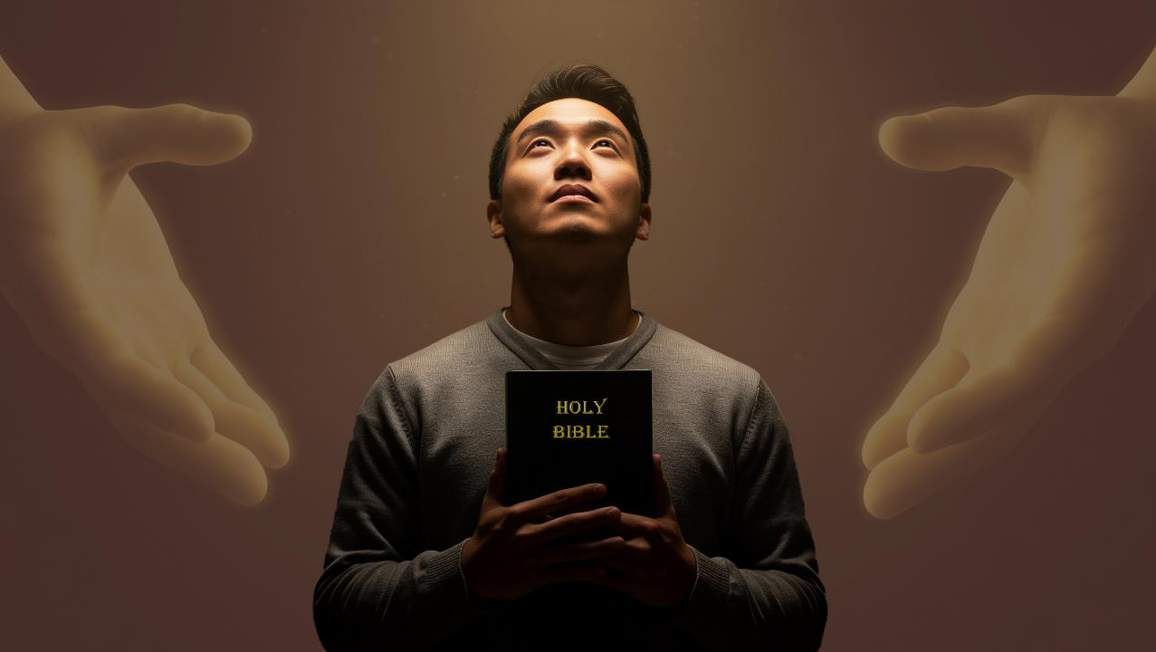
അനുരഞ്ജനവും പ്രത്യാശയും
Lesson 9 for February 28, 2026

Slide 2


2 കൊരിന്ത്യർ 5:21
“പാപം അറിയാത്തവനെ, നാം അവനിൽ ദൈവത്തിന്റെ നീതി ആകേണ്ടതിന്നു, അവൻ നമുക്കു വേണ്ടി പാപം ആക്കി.”

Slide 3


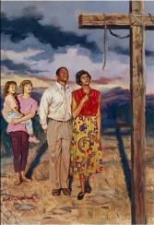
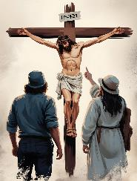
ക്രിസ്തുവിന്റെ കുരിശ് സ്വർഗ്ഗത്തെയും ഭൂമിയെയും അനുരഞ്ജിപ്പിച്ചു എന്ന് പറഞ്ഞതിനുശേഷം (കൊലൊ. 1:20), ഈ അനുരഞ്ജനത്തിന്റെ പ്രായോഗിക ഫലങ്ങൾ നമുക്ക് എങ്ങനെയുണ്ടാകുമെന്ന് പൗലോസ് വിശദീകരിക്കുന്നു.
ഇത് നമ്മളെ എങ്ങനെ മാറ്റിമറിച്ചു? ഇതെല്ലാം ദൈവം എങ്ങനെ മുൻകൂട്ടി കണ്ടു? അനുരഞ്ജനത്തിൽ പങ്കുചേരാനും പ്രത്യാശ നേടാനും മറ്റുള്ളവരെ സഹായിക്കുന്നതിന് നമുക്ക് എന്തുചെയ്യാൻ കഴിയും?
സുവിശേഷത്തിലൂടെയുള്ള അനുരഞ്ജനവും പ്രത്യാശയും
അനുരഞ്ജനത്തിന്റെ ഫലങ്ങൾ
ദുഷ്ടന്മാർ മുതൽ വിശുദ്ധന്മാർ വരെ (കൊലൊ 1:21-22)
ഉറച്ചതും വേഗതയുള്ളതും
(കൊലൊ. 1:23)
പ്രതീക്ഷ
പ്രതീക്ഷ നൽകുന്നു
കൊലൊ.1:24-25)
ദൈവത്തിന്റെ രഹസ്യം
കൊലൊ 1:26-27
സുവിശേഷത്തിന്റെ ശക്തി
സുവിശേഷം പ്രഖ്യാപിക്കുന്നു കൊലൊ.1:28-29

Slide 4

അനുരഞ്ജനത്തിന്റെ ഫലങ്ങൾ

Slide 5

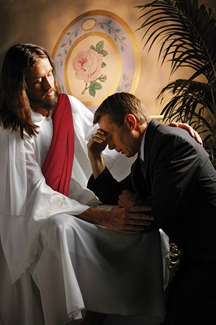
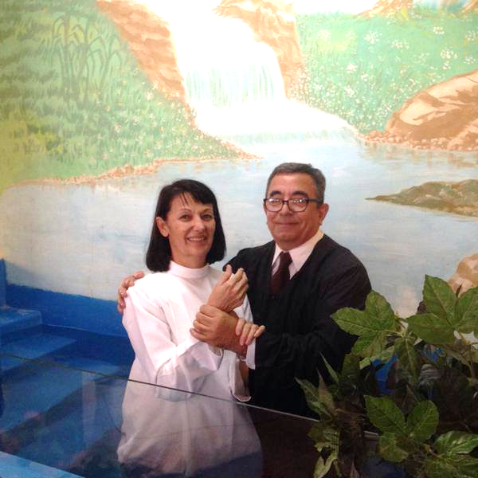
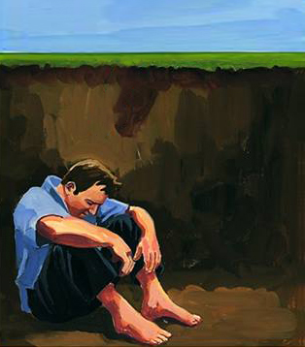
ദുഷ്ടന്മാർ മുതൽ വിശുദ്ധന്മാർ വരെ
“അവന്റെ മുമ്പിൽ വിശുദ്ധരും നിഷ്കളങ്കരും കുറ്റമില്ലാത്തവരുമായി നിറുത്തേണ്ടതിന്നു അവൻ ഇപ്പോൾ തന്റെ ജഡശരീരത്തിൽ തന്റെ മരണത്താൽ നിരപ്പിച്ചു.ആകാശത്തിൻ കീഴെ സകല സൃഷ്ടികളുടെയും ഇടയിൽ ഘോഷിച്ചും പൌലോസ് എന്ന ഞാൻ ശുശ്രൂഷകനായിത്തീർന്നും നിങ്ങൾ കേട്ടുമിരിക്കുന്ന സുവിശേഷത്തിന്റെ പ്രത്യാശയിൽനിന്നു നിങ്ങൾ ഇളകാതെ അടിസ്ഥാനപ്പെട്ടവരും സ്ഥിരതയുള്ളവരുമായി വിശ്വാസത്തിൽ നിലനിന്നുകൊണ്ടാൽ അങ്ങനെ അവന്റെ മുമ്പിൽ നില്ക്കും.—.” (കൊലൊസ്സ്യർ1:21-22)
പ്രശ്നം ലളിതമാണ്. നാം തിന്മ പ്രവർത്തിച്ചു ജീവിച്ചു, അതിനാൽ, നമ്മെ നിത്യമരണത്തിന് വിധിച്ചു (റോമ. 6:23; വെളി. 21:8).
നമ്മുടെ പാപത്തിനു വില കൊടുക്കാൻ അവൻ കുരിശിൽ മരിച്ചു (റോമ. 5:8))
വിശ്വാസം, മാനസാന്തരം, സ്നാനം എന്നിവയിലൂടെ നാം പാപത്തിൽ നിന്ന് മോചിതരാകുകയും ദൈവമുമ്പാകെ കളങ്കമില്ലാത്തവരും കുറ്റമറ്റവരുമാകുകയും ചെയ്യുന്നു (നീതീകരണം)
(റോമ. 5:10; കൊലൊ. 1:22)
പരിശുദ്ധാത്മാവിന്റെ പ്രവർത്തനത്താൽ നമ്മുടെ ജീവിതം ക്രമേണ രൂപാന്തരപ്പെടുകയും ദൈവമുമ്പാകെ നാം വിശുദ്ധരാകുകയും ചെയ്യുന്നു (വിശുദ്ധീകരണം) (റോമ. 8:1; 2 കൊരി. 5:17)
ഈ സാഹചര്യം മാറ്റാനോ നമ്മുടെ രക്ഷയ്ക്ക് പണം നൽകാനോ നമുക്ക് സ്വയം കഴിവില്ലായിരുന്നു (സങ്കീർത്തനം 49:7-8).
എന്നാൽ ദൈവം നമുക്കുവേണ്ടി ഒരു വലിയ പദ്ധതി ഒരുക്കിയിരുന്നു:

Slide 6

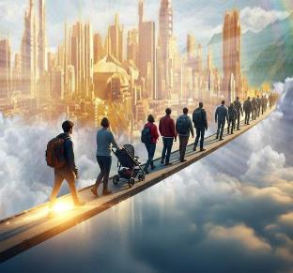
ഉറച്ചതും വേഗതയുള്ളതും
“ആകാശത്തിൻ കീഴെ സകല സൃഷ്ടികളുടെയും ഇടയിൽ ഘോഷിച്ചും പൌലോസ് എന്ന ഞാൻ ശുശ്രൂഷകനായിത്തീർന്നും നിങ്ങൾ കേട്ടുമിരിക്കുന്ന സുവിശേഷത്തിന്റെ പ്രത്യാശയിൽനിന്നു” (കൊലോ. 1:23a)
നാം നീതീകരിക്കപ്പെട്ടു കഴിഞ്ഞു, വിശുദ്ധീകരിക്കപ്പെട്ടുകൊണ്ടിരിക്കുകയാണ്, പക്ഷേ യാത്ര ഇതുവരെ അവസാനിച്ചിട്ടില്ല. നാം വഴിതെറ്റി ലക്ഷ്യത്തിലെത്താതെ പോകാനുള്ള സാധ്യത കൂടുതലാണ്. അതുകൊണ്ടാണ് പൗലോസ് മൂന്ന് കാര്യങ്ങളിൽ നമ്മെ ഉപദേശിക്കുന്നത് (കൊലോ. 1:23a):
വിശ്വാസത്തിൽ തുടരുക
ജയിലിൽ നിന്ന് മോചിതനായ ശേഷം, വാതിൽ തുറക്കുന്നത് വരെ പത്രോസിനെപ്പോലെ വാതിലിൽ മുട്ടിയതുപോലെ സ്ഥിരോത്സാഹം കാണിക്കുക. (പ്രവൃത്തികൾ 12:11-16)
നിദാനമായ
നമ്മുടെ വിശ്വാസം ഉറച്ചതായിരിക്കണം, ബൈബിളിൽ നാം പഠിച്ച സത്യങ്ങളിൽ അധിഷ്ഠിതമായിരിക്കണം
ദൃഢമായ
നാം അചഞ്ചലരായിരിക്കണം, ഒരിക്കലും "സുവിശേഷത്തിൻ്റെ പ്രത്യാശയിൽ" ആശ്രയിക്കുന്നത് അവസാനിപ്പിക്കരുത്.

Slide 7

പ്രതീക്ഷ

Slide 8

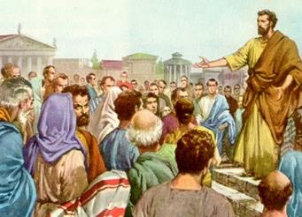
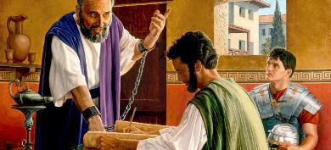
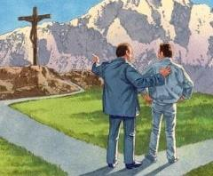
പ്രതീക്ഷ നൽകുന്നു
“നിങ്ങൾക്കു വേണ്ടി ദൈവം എനിക്കു നല്കിയിരിക്കുന്ന ഉദ്യോഗപ്രകാരം ദൈവവചനഘോഷണം നിവർത്തിക്കേണ്ടതിന്നു ഞാൻ സഭയുടെ ശുശ്രൂഷകനായിരിക്കുന്നു.,” (കൊലൊസ്സ്യർ 1:25)
നമ്മൾ കണ്ടതുപോലെ, നമ്മുടെ രക്ഷയ്ക്കായുള്ള ദൈവത്തിന്റെ പദ്ധതി യേശുവിന്റെ മരണത്തെ അടിസ്ഥാനമാക്കിയുള്ളതാണ്, അതിൽ നമ്മുടെ നീതീകരണവും വിശുദ്ധീകരണവും ഉൾപ്പെടുന്നു. എന്നാൽ പ്രധാനപ്പെട്ട ഒരു കാര്യം കാണുന്നില്ല: എങ്ങനെയെങ്കിലും, ഈ പദ്ധതി സ്വീകരിക്കുന്നതിന് നാം അത് അറിയേണ്ടതുണ്ട്. അത് നമുക്ക് വെളിപ്പെടുത്താൻ ഒരാൾ ആവശ്യമാണ്.
ഇവിടെയാണ് "ദൈവത്തിന്റെ ഭരണനിർവ്വഹണം" [സാഹചര്യങ്ങൾ, ചിന്തകൾ, ആളുകൾ മുതലായവയെ ദൈവം ക്രമീകരിക്കുന്ന രീതി] വരുന്നത്, പൗലോസ് അതിൽ ഒരു ശുശ്രൂഷകനായിരുന്നു (കൊലോ. 1:25).
കഷ്ടപ്പാടുകൾ ഉൾപ്പെട്ടിരുന്നെങ്കിലും, ഈ പദ്ധതിയുടെ ഭാഗമാകാൻ കഴിഞ്ഞതിൽ പൗലോസ് സന്തോഷിച്ചു, (കൊലോ. 1:24). റോമിൽ അറസ്റ്റിലായതുമുതൽ മരണം വരെ, പുതിയ നിയമത്തിൽ സംരക്ഷിക്കപ്പെട്ടിട്ടുള്ള പതിനാല് ലേഖനങ്ങളിൽ കുറഞ്ഞത് ഏഴെണ്ണമെങ്കിലും അദ്ദേഹം എഴുതി.
ദൈവപദ്ധതിയുടെ ഒരു പ്രധാന ഭാഗമായിരുന്നു പൗലോസ്, അതിൽ അവൻ സന്തോഷിച്ചു. ക്രിസ്തുവിനെക്കുറിച്ചുള്ള പരിജ്ഞാനത്തിലേക്ക് മറ്റുള്ളവരെ നയിച്ചുകൊണ്ട് നമുക്കും ഈ പദ്ധതിയുടെ ഭാഗമാകാം. അതാണ് നമ്മുടെ സന്തോഷം!

Slide 9

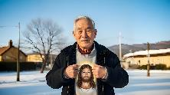
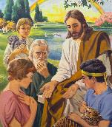

ദൈവത്തിന്റെ രഹസ്യം
“അതു പൂർവ്വകാലങ്ങൾക്കും തലമുറകൾക്കും മറഞ്ഞുകിടന്ന മർമ്മം എങ്കിലും ഇപ്പോൾ അവന്റെ വിശുദ്ധന്മാർക്കു വെളിപ്പെട്ടിരിക്കുന്നു.” (കൊലൊസ്സ്യർ 1:26)
ക്രിസ്തുവിന്റെ പുനരുത്ഥാനത്തിനുശേഷം സഭയ്ക്ക് വെളിപ്പെടുത്തപ്പെട്ട ഒരു മർമ്മത്തെക്കുറിച്ച് പൗലോസ് പറയുന്നു (കൊലോ. 1:26). അതുവരെ, അതിന്റെ ചില സൂചനകൾ മാത്രമേ ഉണ്ടായിരുന്നുള്ളൂ. എന്നാൽ ഈ മർമ്മം എന്താണ്? "മഹത്വത്തിന്റെ പ്രത്യാശയായ ക്രിസ്തു നിങ്ങളിൽ ഉണ്ട്" (കൊലോ. 1:27).
ലോകസ്ഥാപനത്തിനു മുമ്പുതന്നെ അത് ആസൂത്രണം ചെയ്യപ്പെട്ടു (1 പത്രോസ് 1:20)
അത് ഭാഗികമായി ദൂതന്മാർക്ക് അറിയിച്ചു (1 പത്രോസ് 1:12)
ആദാമിനെയും ഹവ്വായെയും കുറിച്ചുള്ള ആദ്യ സൂചന ലഭിച്ചു (ഉല്പ. 3:15)
അത് പ്രവാചകന്മാർക്ക് വെളിപ്പെടുത്തി (1 പത്രോസ് 1:10-11)
യേശു ആദ്യം അത് യഹൂദന്മാർക്ക് വെളിപ്പെടുത്തി (മത്തായി 15:24)
പിന്നീട് അത് എല്ലാ മനുഷ്യർക്കും പൂർണ്ണമായി വെളിപ്പെടുത്തി (കൊലോ. 1:27)
ഈ രഹസ്യത്തിൽ ഇനിയും നിരവധി ഘട്ടങ്ങൾ ചുരുളഴിയേണ്ടതുണ്ട്. ഇപ്പോൾ നമ്മൾ മഹത്വീകരിക്കപ്പെടുമെന്ന പ്രതീക്ഷയിലാണ് ജീവിക്കുന്നത്. എന്തൊരു മാറ്റം! എന്തൊരു രഹസ്യം! പാപിയായ ആളുകൾ യേശുവിന്റെ വീണ്ടെടുപ്പു രക്തത്താൽ നീതീകരിക്കപ്പെടുകയും, വിശുദ്ധീകരിക്കപ്പെടുകയും, മഹത്വീകരിക്കപ്പെടുകയും ചെയ്യുന്നു. ഈ രഹസ്യം എല്ലാ നിത്യതയിലും പഠനവിഷയമായി തുടരും.

Slide 10

സുവിശേഷത്തിന്റെ ശക്തി

Slide 11

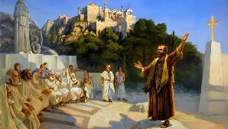
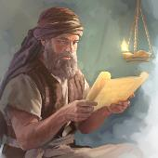
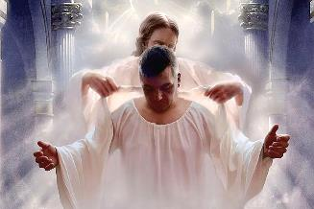
സുവിശേഷം പ്രഖ്യാപിക്കുന്നു
“അവനെ ഞങ്ങൾ അറിയിക്കുന്നതിൽ ഏതു മനുഷ്യനെയും ക്രിസ്തുവിൽ തികഞ്ഞവനായി നിറുത്തേണ്ടതിന്നു ഏതു മനുഷ്യനെയും പ്രബോധിപ്പിക്കയും ഏതു മനുഷ്യനോടും സകല ജ്ഞാനത്തോടും കൂടെ ഉപദേശിക്കയും ചെയ്യുന്നു.” (കൊലൊസ്സ്യർ1:28)
പൗലോസ് എങ്ങനെയാണ് സുവിശേഷം പ്രസംഗിച്ചത്? ക്രൂശിക്കപ്പെട്ട ക്രിസ്തുവായിരുന്നു അദ്ദേഹത്തിന്റെ പ്രസംഗത്തിന്റെ കേന്ദ്രബിന്ദു (1 കൊരിന്ത്യർ 1:23). ആളുകൾ യേശുവിനെ സ്വീകരിച്ചുകഴിഞ്ഞാൽ, അവർ പൂർണത പ്രാപിക്കുന്നതുവരെ അവൻ അവരെ ഉപദേശിക്കുകയും പഠിപ്പിക്കുകയും ചെയ്തു (കൊലൊസ്സ്യർ 1:28-29). അദ്ദേഹം ഇത് എങ്ങനെ ചെയ്തു?
അവൻ അവർക്ക് ക്രിസ്ത്യൻ ഉപദേശങ്ങളും സമ്പ്രദായവും വിശദീകരിച്ചുകൊടുത്തു (2 തെസ്സലൊനീക്യർ 2:15)
സുവിശേഷം നിരസിക്കുന്നതിൻ്റെ അനന്തരഫലങ്ങളെക്കുറിച്ച് അവൻ അവർക്ക് മുന്നറിയിപ്പ് നൽകി (എബ്രാ. 10:25-29)
വ്യാജ ഉപദേഷ്ടാക്കളുടെ അപകടങ്ങളെക്കുറിച്ച് അവൻ അവർക്ക് മുന്നറിയിപ്പ് നൽകി (പ്രവൃത്തികൾ 20:29-30)
ഒരു നിമിഷം ... അവരെ പൂർണതയുള്ളവരാക്കണോ? കുറച്ചുപേരെ മാത്രമല്ല... "ഓരോ മനുഷ്യനെയും"! (കൊലോ. 1:28b).
"പക്വത" എന്ന് വിവർത്തനം ചെയ്തിരിക്കുന്ന ഗ്രീക്ക് പദത്തിന്റെ (ടെലിയോസ്) അർത്ഥം പൂർണ്ണതയുള്ളതും ന്യൂനതയില്ലാത്തതുമാണ്. ക്രിസ്തീയ വളർച്ചയുടെ പ്രക്രിയയിലൂടെ, ദൈവത്തിന്റെ നിയമത്തിന്റെ ആഴത്തെക്കുറിച്ചും അതിന്റെ ആവശ്യകതകളെക്കുറിച്ചും നാം സൂക്ഷ്മമായി ബോധവാന്മാരാകുന്നു. അതിനാൽ, നമ്മുടെ ലക്ഷ്യം ക്രിസ്തുയേശുവിൽ പൂർണതയുള്ളവരായിരിക്കുക എന്നതാണ്.

Slide 12

"ക്രൂശിക്കപ്പെട്ട വീണ്ടെടുപ്പുകാരനെ നോക്കുമ്പോൾ, സ്വർഗ്ഗത്തിന്റെ മഹത്വം അർപ്പിച്ച ത്യാഗത്തിന്റെ വ്യാപ്തിയും അർത്ഥവും നമുക്ക് കൂടുതൽ പൂർണ്ണമായി മനസ്സിലാകും. രക്ഷാപദ്ധതി നമ്മുടെ മുമ്പിൽ മഹത്വീകരിക്കപ്പെടുന്നു, കാൽവരിയെക്കുറിച്ചുള്ള ചിന്ത നമ്മുടെ ഹൃദയങ്ങളിൽ ജീവനുള്ളതും പവിത്രവുമായ വികാരങ്ങളെ ഉണർത്തുന്നു. ദൈവത്തിനും കുഞ്ഞാടിനുമുള്ള സ്തുതി നമ്മുടെ ഹൃദയങ്ങളിലും ചുണ്ടുകളിലും ഉണ്ടായിരിക്കും; കാരണം കാൽവരിയുടെ ദൃശ്യങ്ങൾ ഓർമ്മയിൽ പുതുമയോടെ സൂക്ഷിക്കുന്ന ആത്മാവിൽ അഹങ്കാരവും സ്വയം ആരാധനയും വളരാൻ കഴിയില്ല."
EGW (The Desire of Ages, p. 661)

